Slide 1
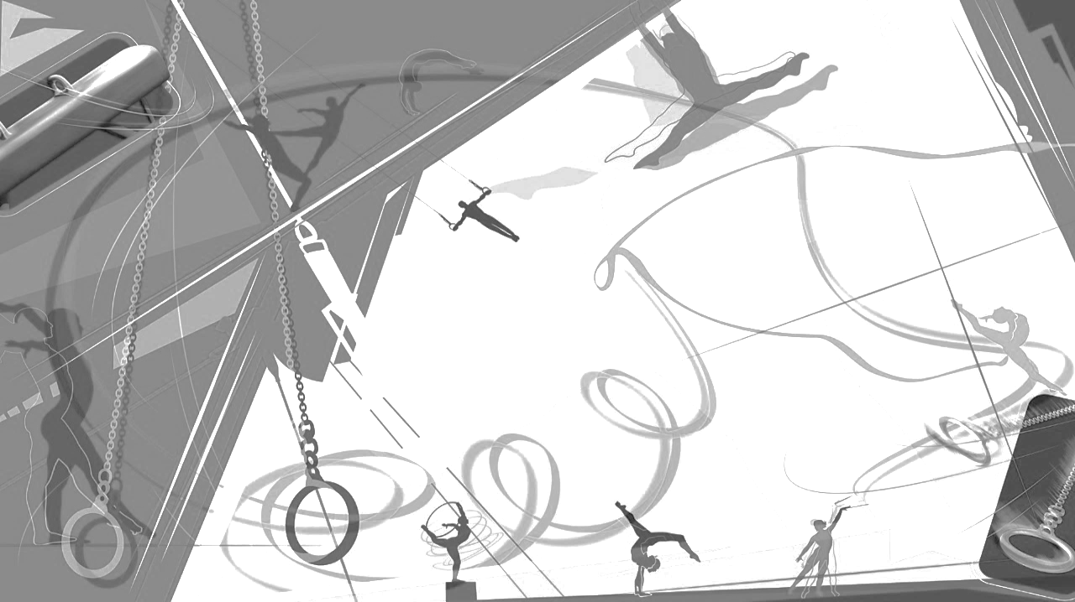
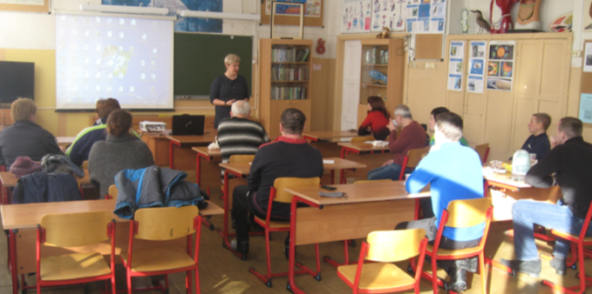
РОСТОВСКИЙ МУНИЦИПАЛЬНЫЙ РАЙОН
ММО учителей физической культуры
24 школы
42 учителя физической культуры

Slide 2
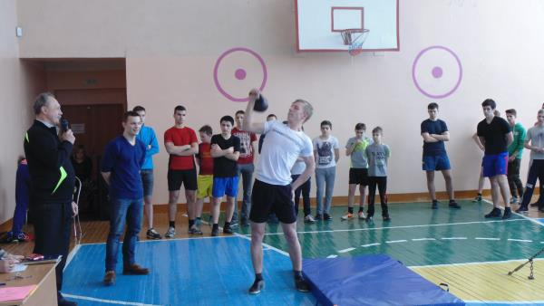
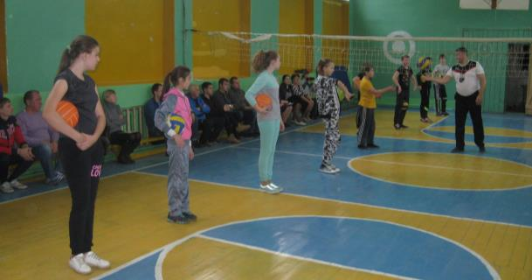
Основные направления работы ММО:
1.Обобщение передового опыта
Открытые уроки
Внеклассные мероприятия
Мастер-классы

Slide 3
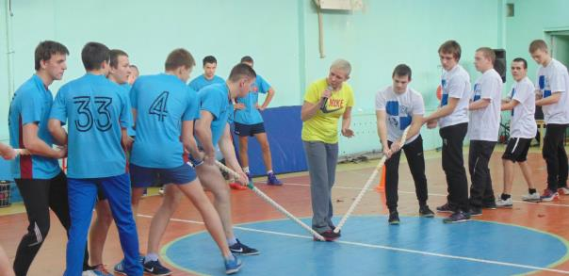
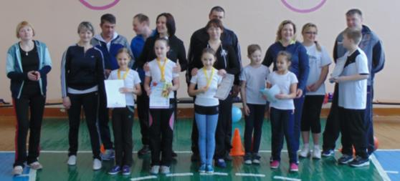
2. Создание информационно- педагогического банка
На сайте ММО создан информационный банк:
уроков;
внеклассных мероприятий;
методических рекомендаций;
рабочих программ.

Slide 4
3. Одарённые дети
Муниципальный проект "ЛОМОНОСОВЫ XXI века" проводится в рамках муниципальной программы по поддержке одаренных детей.
Проект реализуется посредством межшкольного сетевого взаимодействия образовательных организаций с использованием современных информационных технологий и форм внеурочной деятельности учащихся.
Участие в Проекте индивидуальное.
Конкурсы проекта проходят в два этапа: заочный и очный.
Заочный этап проходит в дистанционном режиме по выходным, согласно утвержденному плану.

Slide 5
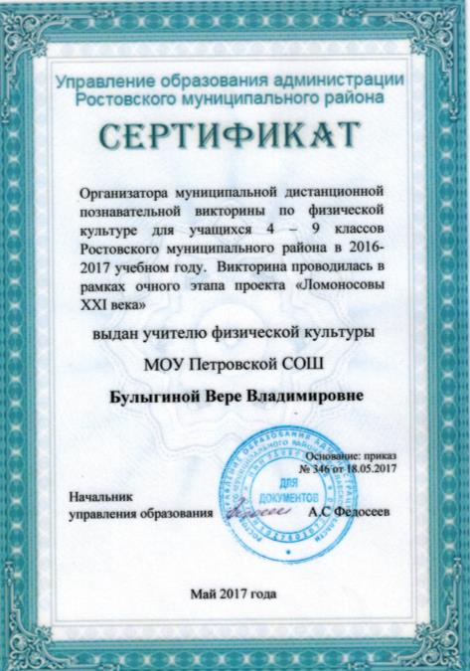
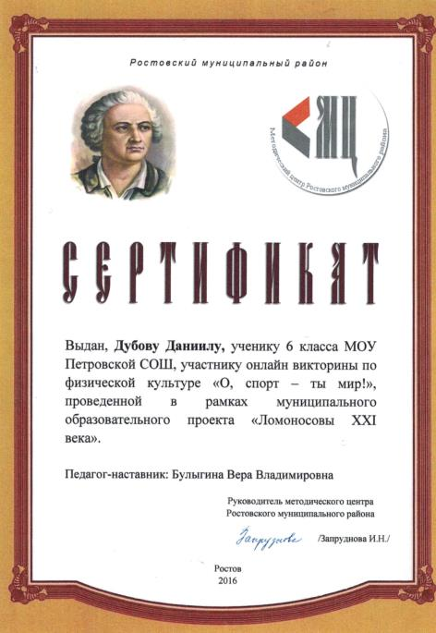

Slide 6
4. Молодые специалисты
оказываем методическую помощь молодому учителю в составлении всех видов планирования: поурочного и воспитательного планов, календарно-тематического планирования, разработке образовательной программы по предмету;
индивидуальные консультации;
основная форма, дающая действенную методическую помощь, - практикумы, на которых обсуждаются с наставниками, коллегами возникшие вопросы, молодые учителя узнают список литературы, адреса сайтов, материалы, статьи, которые помогут им преодолеть возникшие трудности, разрешить проблемы;
вовлечение молодого педагога в методическую работу школы и района.

